Slide 1

챗봇 애플리케이션 만들기 (OpenAI API 활용) 6주차
클라우드 개발팀 박준필

Slide 2

지난시간에?
RAG 성능을 조금 더 높일 수 있는 방법에 대해 알아봄
쿼리 확장(Query Expension)
Cross-encoder rerank
Long Context Reorder
Ensemble Retrieval
실제 RAG 개발을 Product 에 하신다면 참고자료의 RAPTOP 은 한번 보시길..
[👀 긴 문서(long context) 에 대한 참신한 RAG 방법론: RAPTOR! 논문 리뷰와 코드를 준비했습니다👌] (https://www.youtube.com/watch?v=gcdkISrpMCA&t=1s)
[Building long context RAG with RAPTOR from scratch] (https://www.youtube.com/watch?v=jbGchdTL7d0)

Slide 3
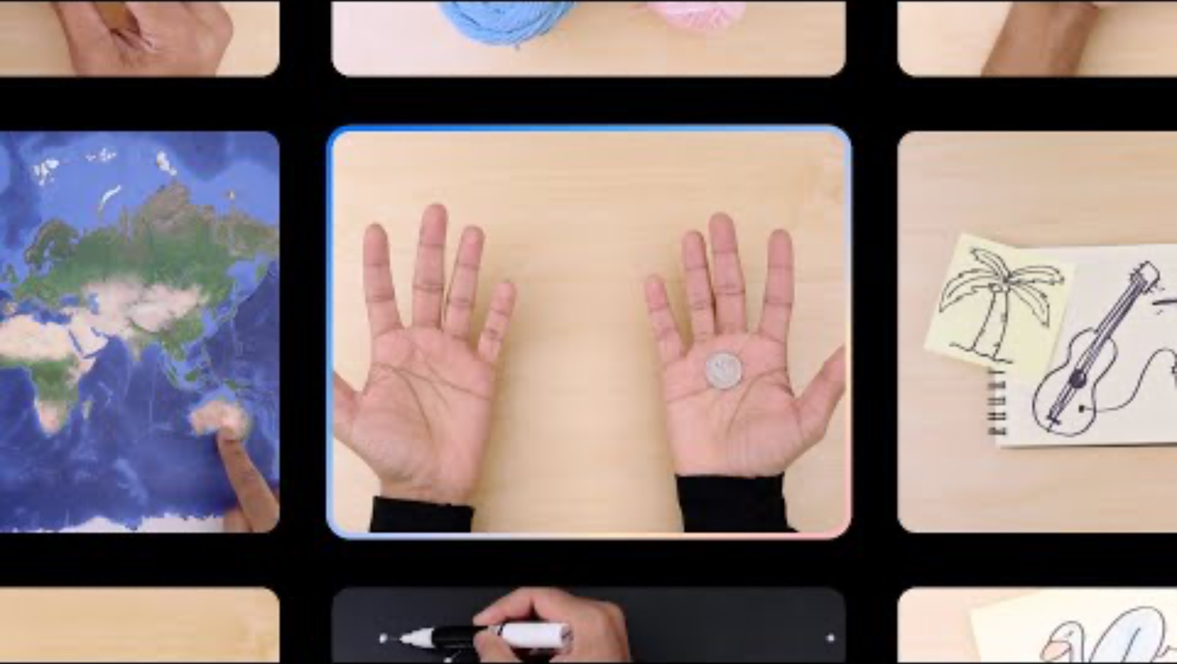
이번 시간에는 멀티모달 첫걸음
멀티모달
여러 가지 유형의 데이터(이미지, 음성, 동영상 등) 또는 정보를 함께 활용한 인공 지능 시스템
https://youtu.be/UIZAiXYceBI?si=mEkEwAUSyvJWiV5m&t=26

Slide 4
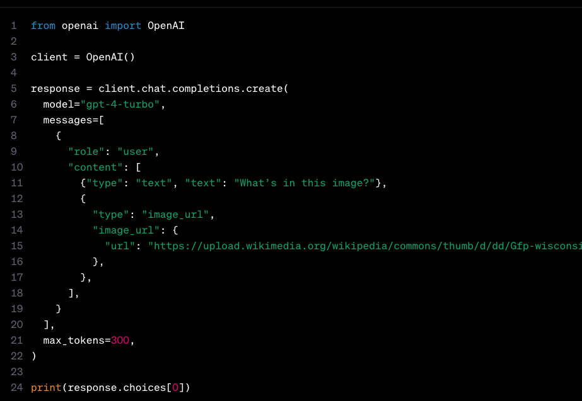
이번 시간에는 멀티모달 첫걸음
OPEN AI Vision
GPT-4 Turbo 모델을 사용하면 이미지의 설명을 받을 수 있다.
GPT-4 Turbo 는 2024-04-09 정식버전 릴리즈 되었다.
비전 기능 정식 탑재 (이전 gpt-4-vision-preview 모델)
https://platform.openai.com/docs/guides/vision

Slide 5
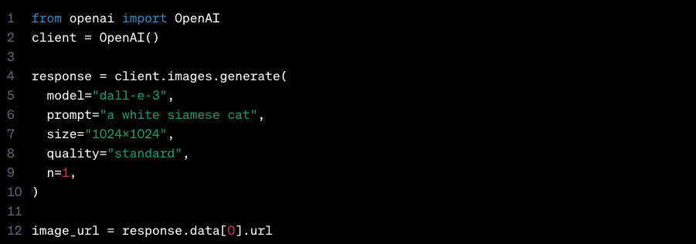
이번 시간에는 멀티모달 첫걸음
OPEN AI Dall-E
Open AI 에서 제공하는 Text 로 이미지를 생성하는 API
프롬프트 최대 길이는 dall-e-2의 경우 1000자, dall-e-3의 경우 4000자.
Dall-e-2 의 경우 한글을 제대로 인식 못하는 것 같음. 번역 후 생성할 것을 추천
Response_type 은 b64_json, url 가능. url 은 1시간만 유효
생성가능한 size 는
dall-e-2: 256*256 or 512*512 or 1024*1024,
dall-e-3: 1024*1024 or 1792*1024 or 1024*1792
https://platform.openai.com/docs/guides/images/usage?context=node

Slide 6
이번 시간에는 멀티모달 첫걸음
Whisper?
자동음성인식 시스템(automatic speech recognition (ASR)) 으로 음성을 문자로 변환해주는 기능을 제공
680,000시간 규모의 웹 음성 데이터를 기반으로 훈련
영어, 중국어, 스페인어, 프랑스어, 독일어, 일본어 등 다양한 언어를 지원
Whisper 는 Opensource 로 제공
OpenAI API 로 Speech-to-text API 를 제공하나 이것은 영어로 번역 기능만 제공
https://platform.openai.com/docs/guides/speech-to-text/quickstart
웹 API 호출 하는 것이 아니라서 아래 사이트를 보고 설정이 필요하다.
https://github.com/openai/whisper
pip install -U openai-whisper
ffmpeg 를 local 에 설치 해야한다.

Slide 7
그 밖의 TIP
Cursor IDE
Github의 코파일럿, Jetbrain 의 AI-Assistant 와 같이 활용가능하고. 이들과 다르게 우리가 구매한 크래딧을 소모하여 사용가능
우리가 구매한 크래딧을 그냥 묵혀두기 아까우니 적극 사용해보자
https://cursor.sh/

Slide 8
Open LLM 도 한번 써보자 – 개인용 LLM 을 갖는 시대
4월 18일 메타에서 llama3 모델을 Opensource 로 OPEN
8b, 70b 모델을 일단 공개 했으며 700b 모델은 아직 개발 중이라고 함
Mac book pro M1 기준으로 8b 모델은 사용 가능함. 70b 는 너무 느림.
보통 (모델사이즈)*(학습토큰수) 로 연산량(성능) 이 계산됨. Llama3 는 기존 Open LLM 들 비해 작은 size 에 학습 토큰 수를 많이 사용한 모델이라고 함.
Meta github 를 clone 받은 후 pytorch 로 돌리기 보다는 ollama 를 이용하는 것을 추천
https://llama.meta.com/llama3/
Meta Llama 3 릴리즈: GPT4급 Open-Source 모델의 탄생
#llama3 출시🔥 로컬에서 Llama3-8B 모델 돌려보기👀 유튜브
https://www.youtube.com/watch?v=12CuUQIPdM4
https://ollama.com/

Slide 9
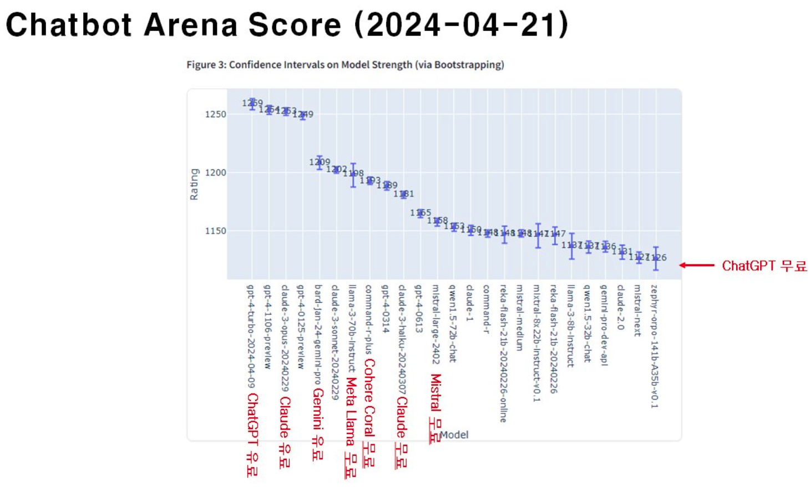
Chat GPT 를 무료로 쓰고 있습니까?
GPT3.5 는 이미 쓰면 안되는 물건
돈 내고 쓰면 제일 좋고, 꼭 유료가 아니더라도 3.5 보다 더 다른 괜찮은 무료 모델이 많다.

Slide 10
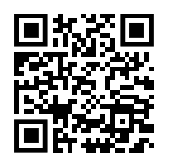
평가
https://forms.gle/LrNNQeTd9iBRfrsY7

